Slide 1
Análise de Dados de Ensino, Pesquisa e Extensão do Portal de Dados Abertos da UFRN
UFRN / IMD
Curso de Especialização em Big Data
Discente: Ycaro Ravel Dantas
Orientador: Prof. Dr. Daniel S. A. de Araújo

Slide 2
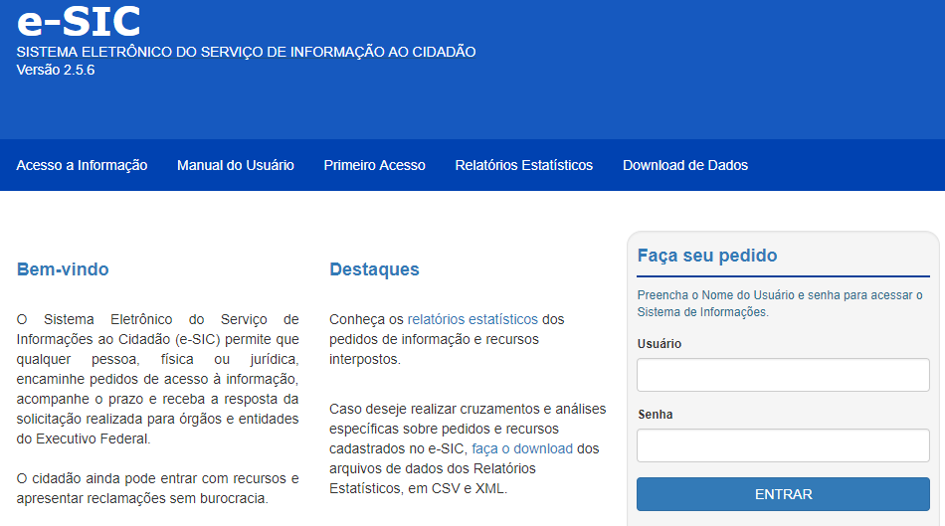
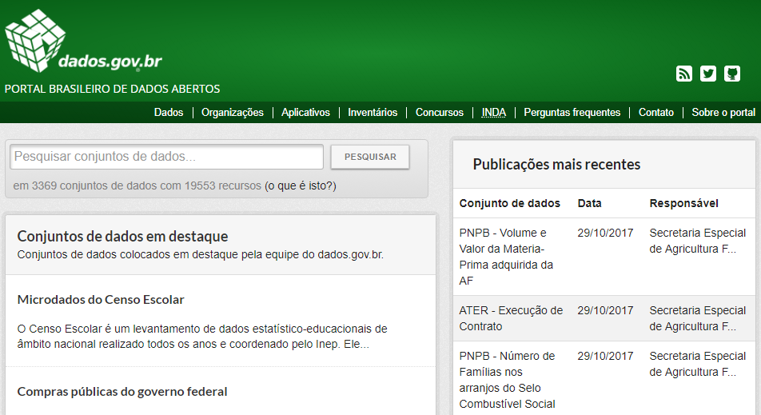
Contexto: Transparência
Lei de Acesso à Informação – LAI
Lei nº 12.527/2011
Decreto nº 7.724
Política de Dados Abertos do Poder Executivo Federal
Decreto Nº 8.777, de 11 de maio de 2016
https://esic.cgu.gov.br
https://dados.gov.br

Slide 3
Dados Abertos
5 motivos para a abertura de dados na Administração Pública, segundo o Tribunal de Contas da União:
Transparência na gestão pública;
Contribuição da sociedade com serviços inovadores ao cidadão;
Aprimoramento na qualidade dos dados governamentais;
Viabilização de novos negócios;
Obrigatoriedade por lei.
Dados abertos, segundo David Eaves:
Se o dado não pode ser encontrado e indexado na Web, ele não existe;
Se não estiver aberto e disponível em formato compreensível por máquina, ele não pode ser reaproveitado; e
Se algum dispositivo legal não permitir sua replicação, ele não é útil.
8 princípios, Open Government Partnership:
Completos. Primários. Atuais. Acessíveis. Processáveis por máquina. Acesso não discriminatório. Formatos não proprietários. Livres de licenças.

Slide 4

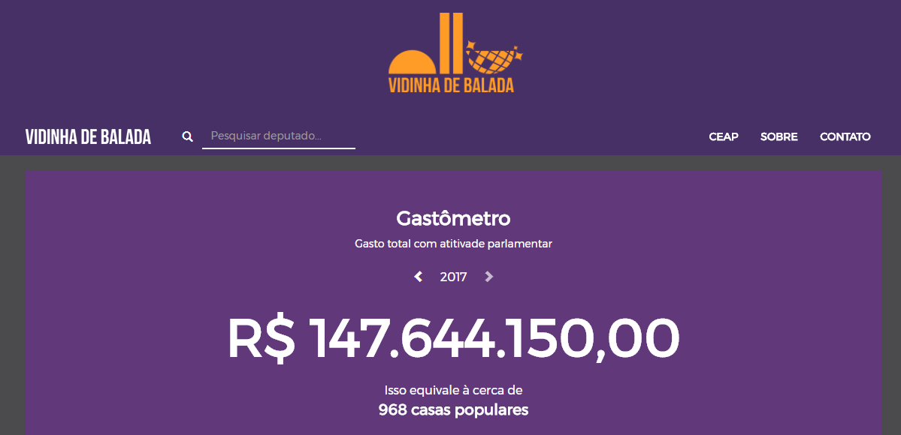
Dados Abertos como Ferramenta de Engajamento Social
http://vidinhadebalada.com/
https://serenatadeamor.org

Slide 5
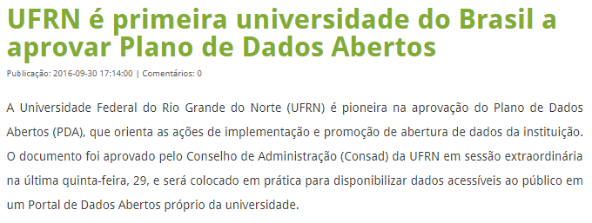
Plano de Dados Abertos da UFRN
29 de setembro de 2016: aprovação do plano de dados abertos 2016 – 2018
http://www.tribunadonorte.com.br/noticia/ufrn-a-primeira-universidade-do-brasil-a-aprovar-plano-de-dados-abertos/359715

Slide 6

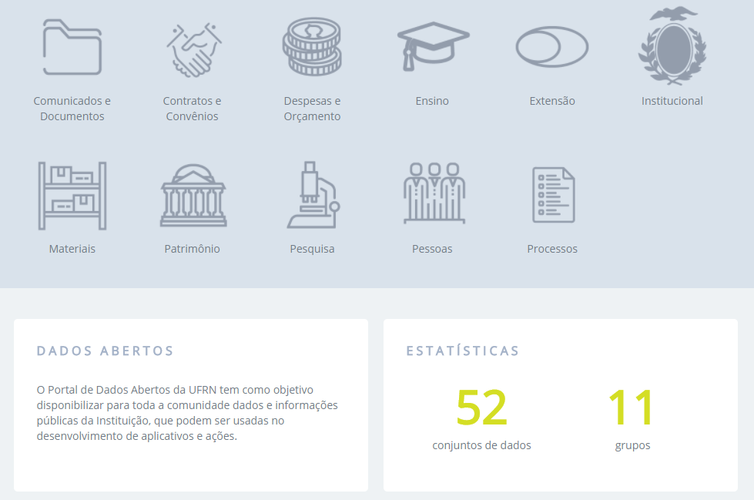
Portal de Dados Abertos da UFRN
http://dados.ufrn.br

Slide 7
Motivações
Utilizar os recursos disponíveis no Portal de Dados Abertos da UFRN:
Validar a utilidade e consistência dos dados
Extração de informações sobre as áreas de Ensino, Pesquisa e Extensão na UFRN
Melhorar a tomada de decisões por parte da gestão universitária

Slide 8
Objetivos
Possibilitar aos atores da gestão universitária um diagnóstico das áreas analisadas que sirva ao acompanhamento das metas de gestão;
Avaliar os resultados de ações e políticas instituídas ao longo do tempo;
Subsidiar a tomada de decisões;
Promover a geração de insights que contribuam à adoção de novas estratégias.

Slide 9
Metodologia
Exploração dos conjuntos de dados;
Levantamento de questões;
Análise de dados e construção de recursos gráficos;
Discussão e publicação dos resultados.

Slide 10



Ferramentas Utilizadas
Processamento: Python
Visualização: Plotly
Publicação: Jupyter Notebooks / NBViewer
Produto Final: Notebooks com análises dos conjuntos de dados
https://github.com/ycaroravel/UFRN-Analytics

Slide 11
Conjuntos de Dados Utilizados
Dataset | Versão | Data de Atualização da Versão Utilizada
Servidores | 1.2 | 18 de Agosto de 2017, 14:39 (UTC-03:00)
Produtos de Extensão | 1.1 | 15 de Outubro de 2017, 18:41 (UTC-03:00)
Atividades de Extensão | 1.1 | 15 de Outubro de 2017, 15:38 (UTC-03:00)
Cursos da UFRN | 1.0 | 18 de Agosto de 2017, 14:51 (UTC-03:00)
Matrículas de 2017.1 | 1.0 | 2 de Outubro de 2017, 08:01 (UTC-03:00)
Turmas de 2017.1 | 1.2 | 17 de Outubro de 2017, 11:17 (UTC-03:00)
Componentes Curriculares Presenciais | 1.1 | 2 de Outubro de 2017, 08:07 (UTC-03:00)
Componentes Curriculares de EAD | 1.1 | 2 de Outubro de 2017, 08:07 (UTC-03:00)
Componentes Curriculares Semi-Presenciais | 1.1 | 2 de Outubro de 2017, 08:07 (UTC-03:00)
Bolsistas de Iniciação Científica | 1.1 | 10 de Outubro de 2017, 18:54 (UTC-03:00)
Grupos de Pesquisa | 1.1 | 10 de Outubro de 2017, 18:46 (UTC-03:00)
Projetos de Pesquisa | 1.1 | 10 de Outubro de 2017, 15:47 (UTC-03:00)
http://dados.ufrn.br

Slide 12
Discussão das Análises

Slide 13
Conclusões
É possível extrair informações relevantes às tomadas de decisões;
Diagnóstico das áreas de Ensino, Pesquisa e Extensão nos últimos anos;
Noção sobre a qualidade dos dados disponíveis no Portal.

Slide 14
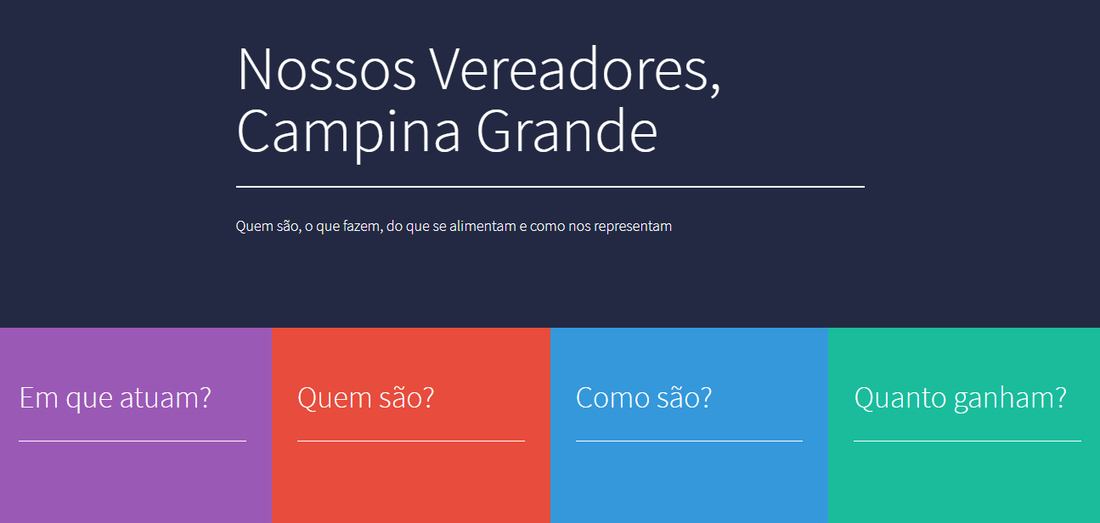
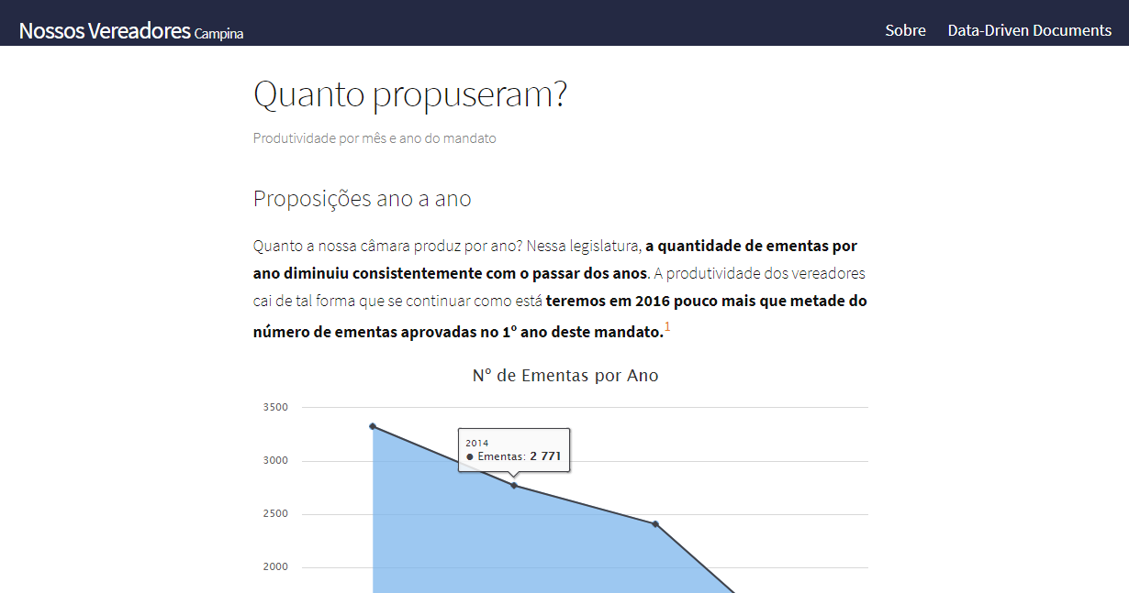
Próximos Passos
Discutir sobre os dados com os administradores do Portal;
Validar os resultados com gestores;
Abordar os conjuntos de dados não explorados;
Aperfeiçoar as ferramentas de “entrega”. Ex.:
http://vereadorescg.cc

Slide 15
Agradecimentos.

